Slide 1
Ребусы на тему «Домашние животные и птицы» для детей подготовительной группы

Slide 3
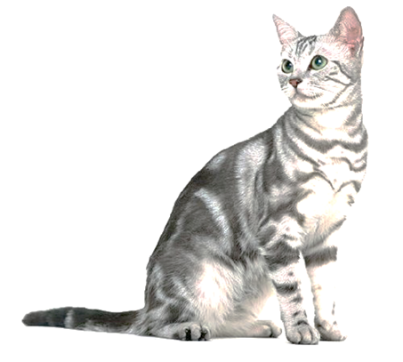
Вежливый хвост
Воспитанный хвостик У кошки моей: Он всюду почтительно Ходит за ней. И в двери он прежде неё Не войдёт — Он вежливо кошку Пропустит вперёд.
В. Степанов
Мордочка усатая,
Шубка полосатая,
Часто умывается,
С водой не знается.
(Кошка)

Slide 4
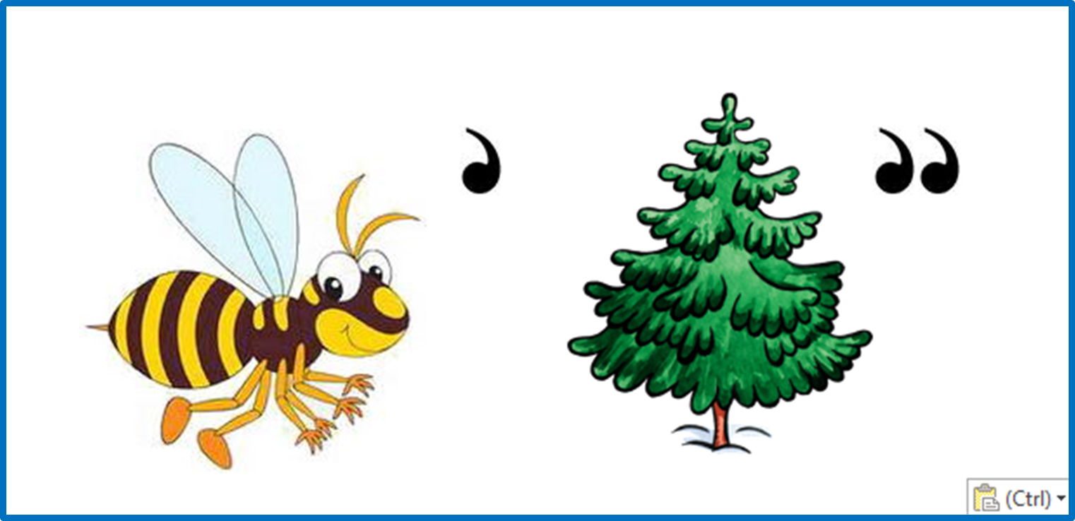

Slide 5
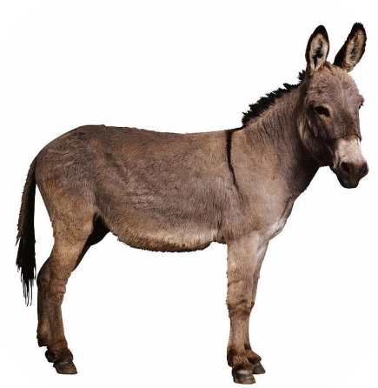
Ослик был наказан мамой Лишь зато, что был упрямый. Мамой он лишен конфет, И не только на обед. Мама ослика упряма, Ведь она - ослёнка мама. Евтушенко А.
Длинноухий, словно заяц,
Он выносливей коня.
Но ужаснейший упрямец –
Встал и не везёт меня.
Я кричу ему: «Пошёл!»
Встал как вкопанный ... (осёл).

Slide 7
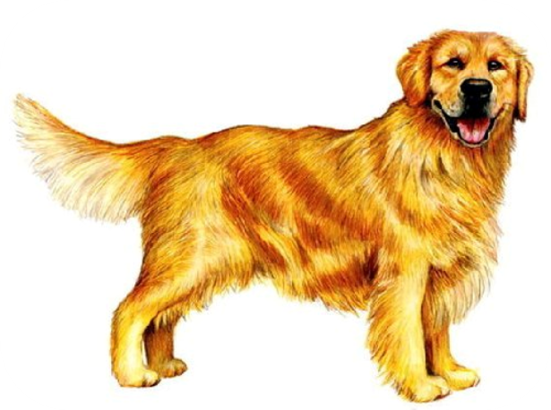
Среди всех зверей, однако, Людям лучший друг – собака. Есть их множество пород. В будке пес своей живет. Сторожить умеет дом, Весело вилять хвостом. На чужих он громко лает, И хозяев охраняет.
К своим ласкается,
На чужих ругается.
У своего теремочка
Сидит на цепочке.
(собака)

Slide 9
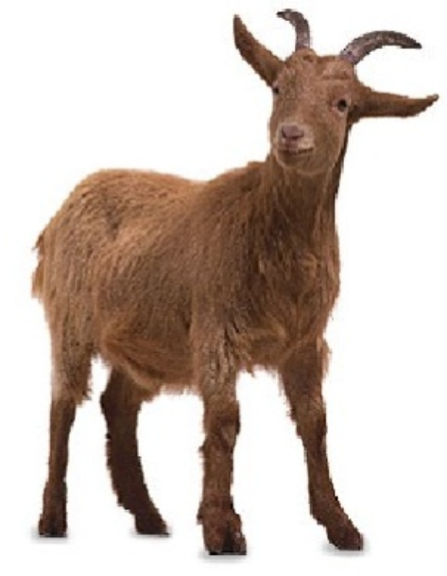
У Маши снова радость, Вовсю горят глаза, Пасётся у ограды Знакомая коза! Конечно же ей надо Травинку предложить, Рукой её погладить И хлебцем угостить. Коза бородкой машет... И днём, наверняка, Она подарит Маше Стаканчик молока Е. Груданов
Есть бородка, шерсть и ножки, Ушки, хвост, а также рожки. Хоть я блею, не пою - Молоко тебе даю. Я такая егоза! И бодаюсь, я ...(коза)

Slide 11
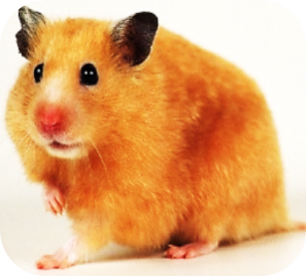
Хомка-хомка, хомячок,
Бело-рыженький бочок,
Носик розовый и лапки,
Глазки бусинки булавки.
Быстро бегает, играет,
Перинку лапками взбивает,
Запасы за щеку кладёт,
И никогда не устаёт!
Леонов В.А.
Рыжий маленький зверёк
Стал еду готовить впрок:
Он устроил ловко
За щекой кладовку.
(Хомяк)

Slide 13
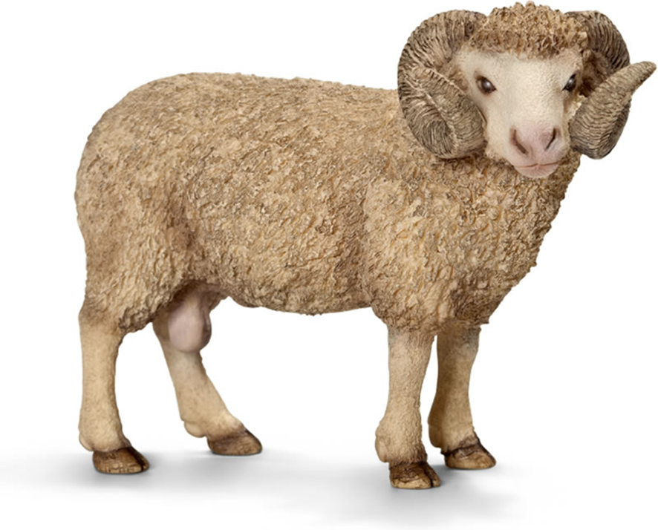
Если его Кто обидеть решит, Быстро себя Он тогда защитит! Сам же он смирный, Сам не бодливый, Тихий и скромный, И молчаливый. Шерсть на одежду Даёт он всем нам, Добрый, нежадный Кудрявый баран Н. Родивилина
По горам, по долам
Ходит шуба да кафтан.
(Баран)

Slide 15
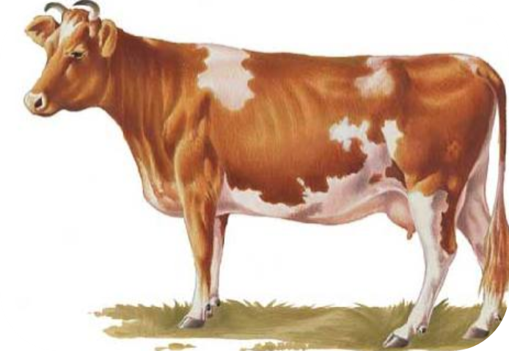
В детский сад пришла корова И сказала: "Здравствуй, Вова. Как же так? Молочной каши Не попробовал ты даже?" Ей в ответ промямлил Вова: "Знайте, тётушка корова, Все твердят - она полезна. Это так неинтересно. Но обиженно корова Промычала : "Бедный, Вова. Как же ты без этой каши Станешь и сильней, и старше. Каши нет вкусней с вареньем. Муууу, С хорошим настроеньем!
Е. Голубев
Посреди двора
Стоит копна:
Спереди - вилы,
Сзади - метла.
(Корова)

Slide 17
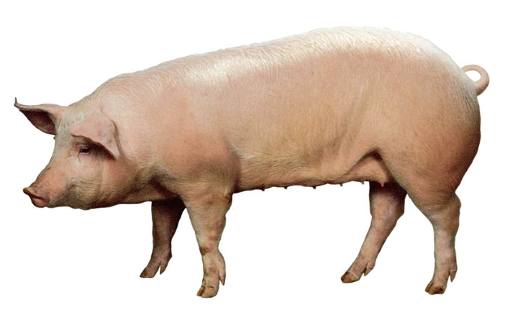
От жары уж нет житья, Солнце припекает, В лужу плюхаясь свинья, О дожде мечтает. Ей вокруг все говорят: «Там же очень грязно!» Все совет хотят ей дать, Что в луже — опасно. Зря советуют друзья, Как в грязи валяется, Таким образом свинья В жару охлаждается.
С.А.Антонюк
Толстовата, неуклюжа,
Любит грязь и любит лужи,
Любит спать и любит хрюкать,
Пятачком в грязи похлюпать?
(Свинья)

